Slide 1
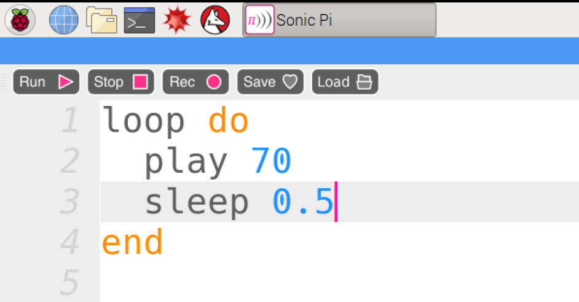
„Sonic Pi“ – Learning to programm with music
Sonic Pi, https://sonic-pi.net/ (01.05.2018)
DI (FH) Mario Wüschner MA MSc

Slide 2
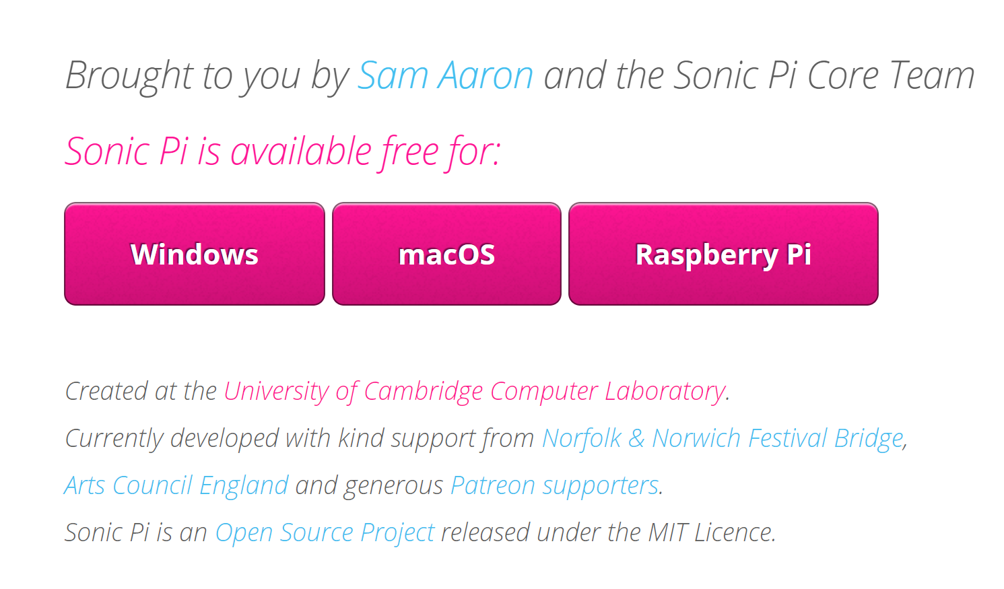
Allgemeines
Entwickelt an der University of Cambridge Computer Laboratory
Laufend erweitert von Sam Aaron und Sonic Pi Core Team
Open Source Projekt
Kostenlose Nutzung mit MIT Lizenz
Entwickelt für Raspberry Pi (Raspian), Versionen auch für Windows und Mac OS
Interessant für Schulen mit Portable USB Variante
Sonic Pi, https://sonic-pi.net/ (01.05.2018)

Slide 3
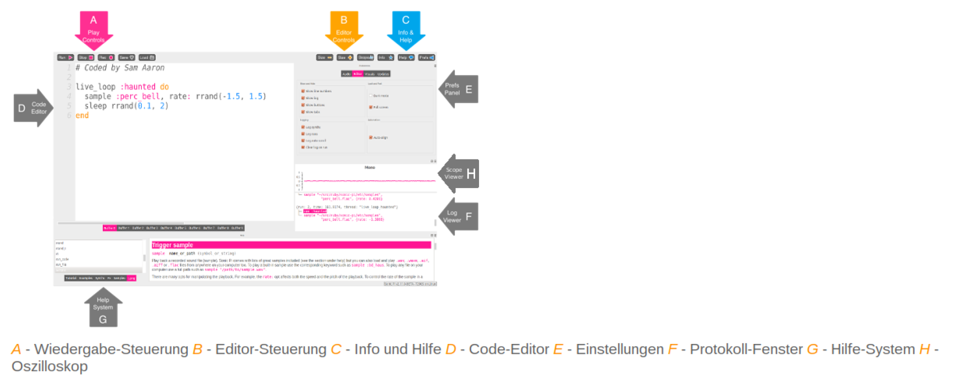
Programmoberfläche
Sonic Pi, programminterne Hilfe (01.05.2018)
Sonic Pi, https://sonic-pi.net/ (01.05.2018)

Slide 4
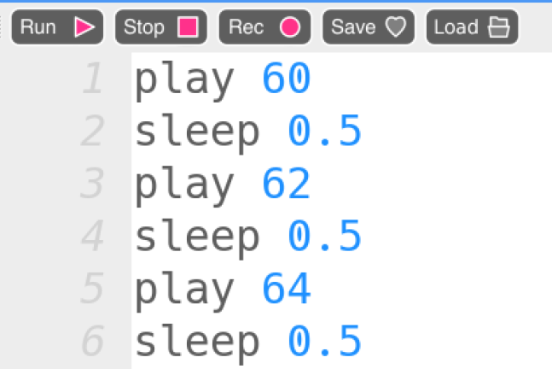
Erste Befehle
Abspielen von Tönen mit play
Mehrere plays spielen die Töne gleichzeitg
Sleep baut „Pausen“ ein
play 60 spielt Ton C in der 4. Oktave (60igster Ton auf dem Klavier)
play 61 spielt Ton Cis
play 62 spielt Ton D
Merke -> Ohne Sleep sind Mehrklänge realisierbar

Slide 5
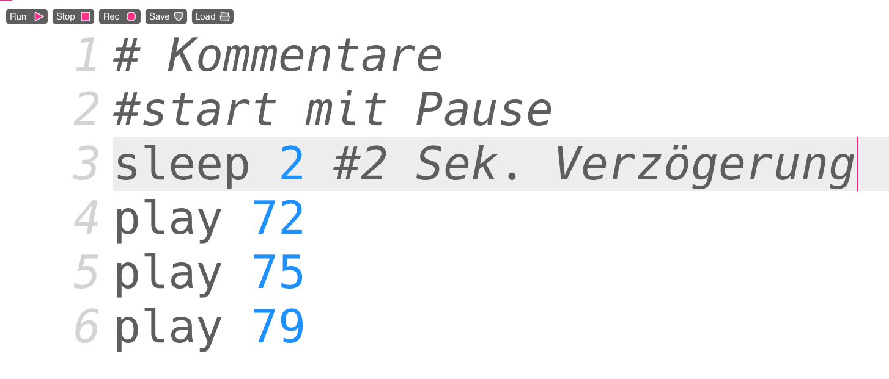
Akkorde abspielen
Kommentare werden nicht abgearbeitet, mit # gesetzt
Mehrere Töne auf einmal ergeben Akkorde (Mehrklänge)
Aufgrund des fehlenden Sleeps ertönen alle auf einmal

Slide 6
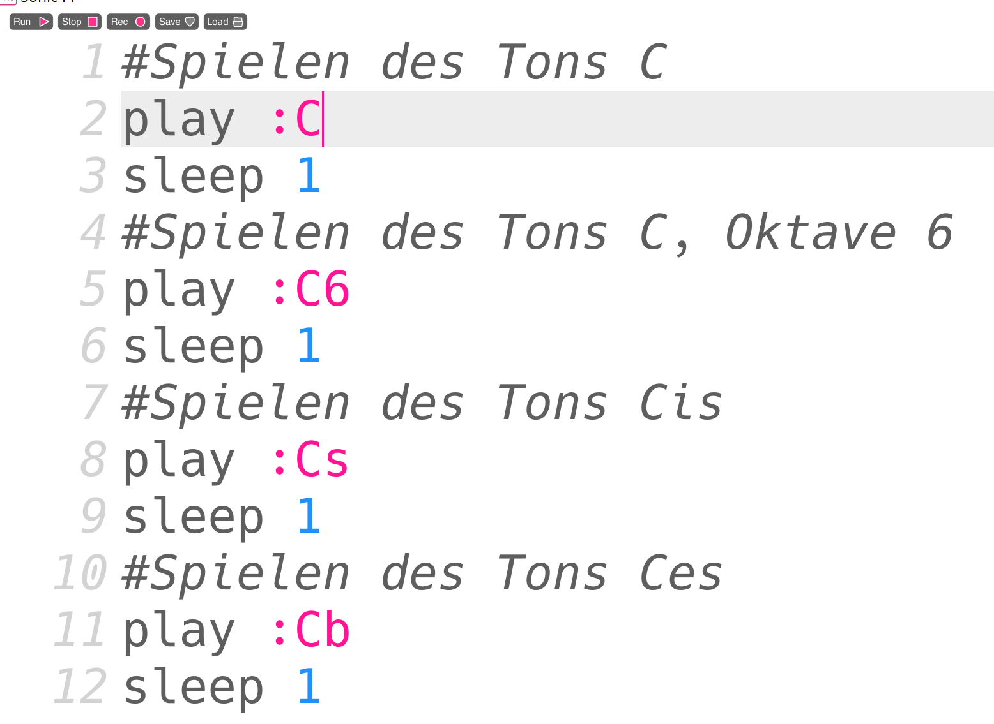
Noten per Namen
Noten können auch per Name aufgerufen werden, Beispiel play :C (wäre eigentlich C in der 4. Oktave)
Oktave bestimmen
Beispiel Oktave 2: play :C2
Halbton höher mit s, Bsp: play :Cs
Halbton niedriger mit b, Bsp: play :Cb

Slide 7
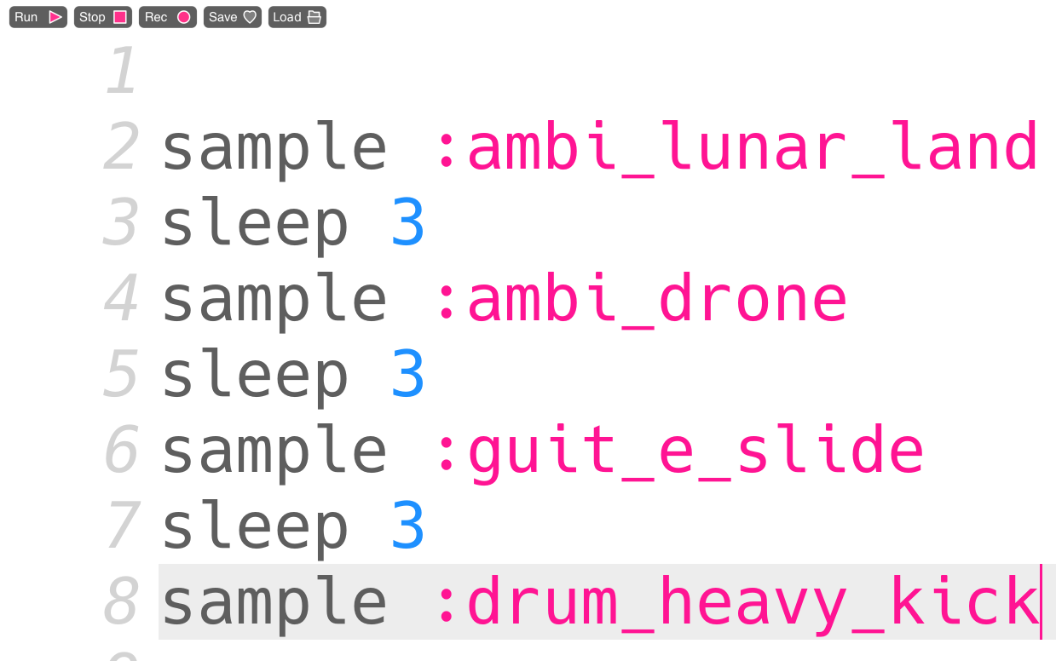
Samples
Sind voraufgenommene Effekte
Benötigen keinen Play-Befehl
Aufrufbar mit Keyword sample :name_sample
Überlagern sich ohne sleep direkt
Bei sleep keine automatische Pause erkennbar, aber geordnete Überlagerung

Slide 8
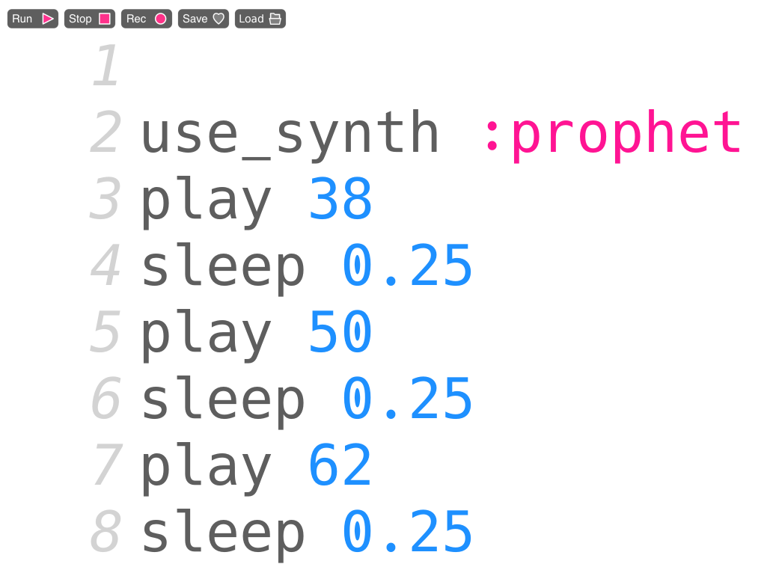
Synths - Synthesizer
Samples sind vorab aufgenommene Sequenzen
Syths sind im Live-Betrieb manipulierbare Sounds
Aufrufen mit den Keywords use_synth, Beispiel: use_synth :prophet
Wichtig - der Synth beeinflusst immer die folgenden Töne
Synths ohne play-Kommando wertlos

Slide 9
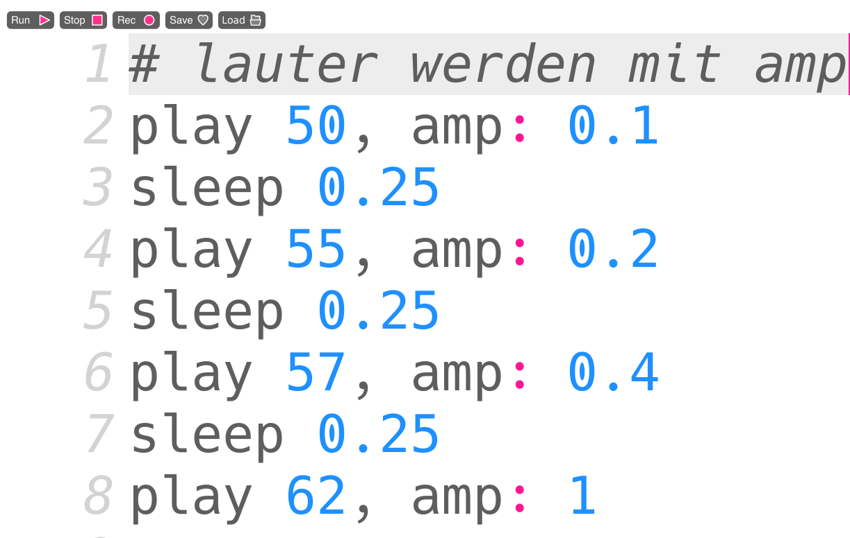
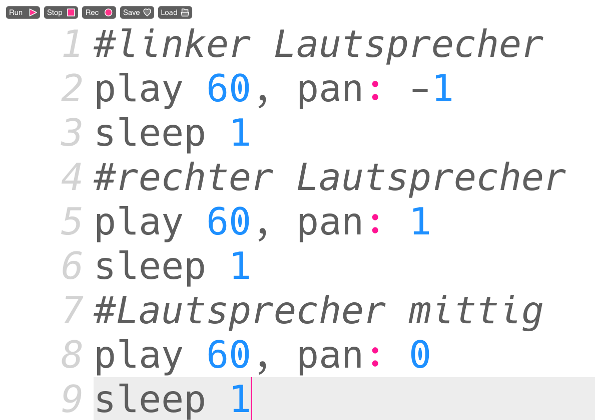
Optionen
Options sind Parameter, die an play oder sample zusätzlich übergeben werden können
Beipiele sind die Options pan und amp
amp: Amplitude mit Normal-Wert 1 (von 0 bis 1). Achtung: amp 2, 10, 100 auch möglich
pan: regelt, ob Stereosound links/rechts/mittig erscheint
Play-Befehl – Beistrich – Option-Doppelpunt-Wert
play 50, amp: 0.1

Slide 10
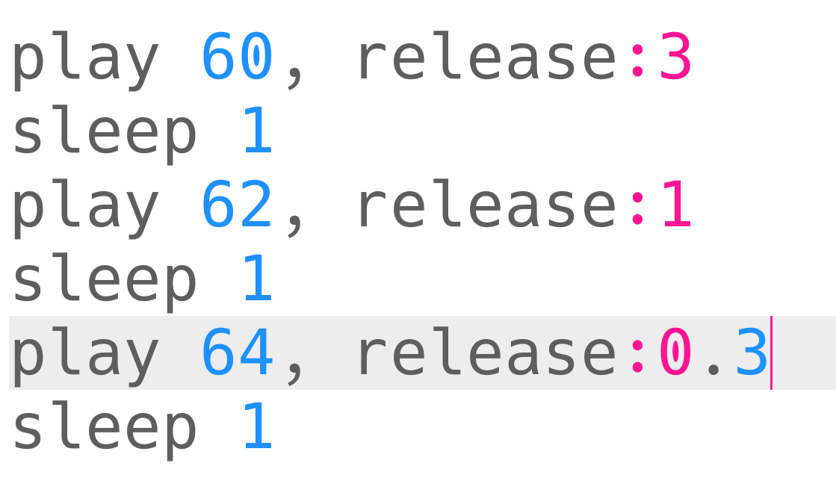
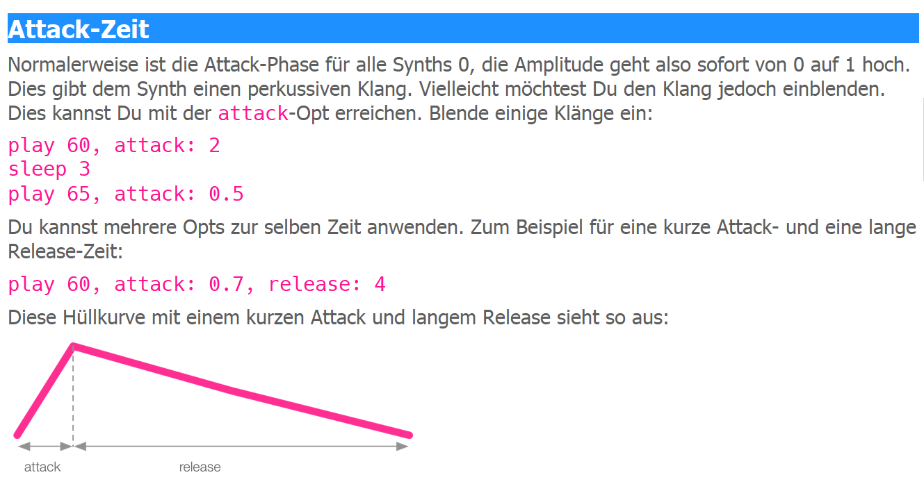
Optionen
Option release
Ausklingzeit
Standard ist release 1
Sonic Pi, interne Programmhilfe (7.11.2018)

Slide 11
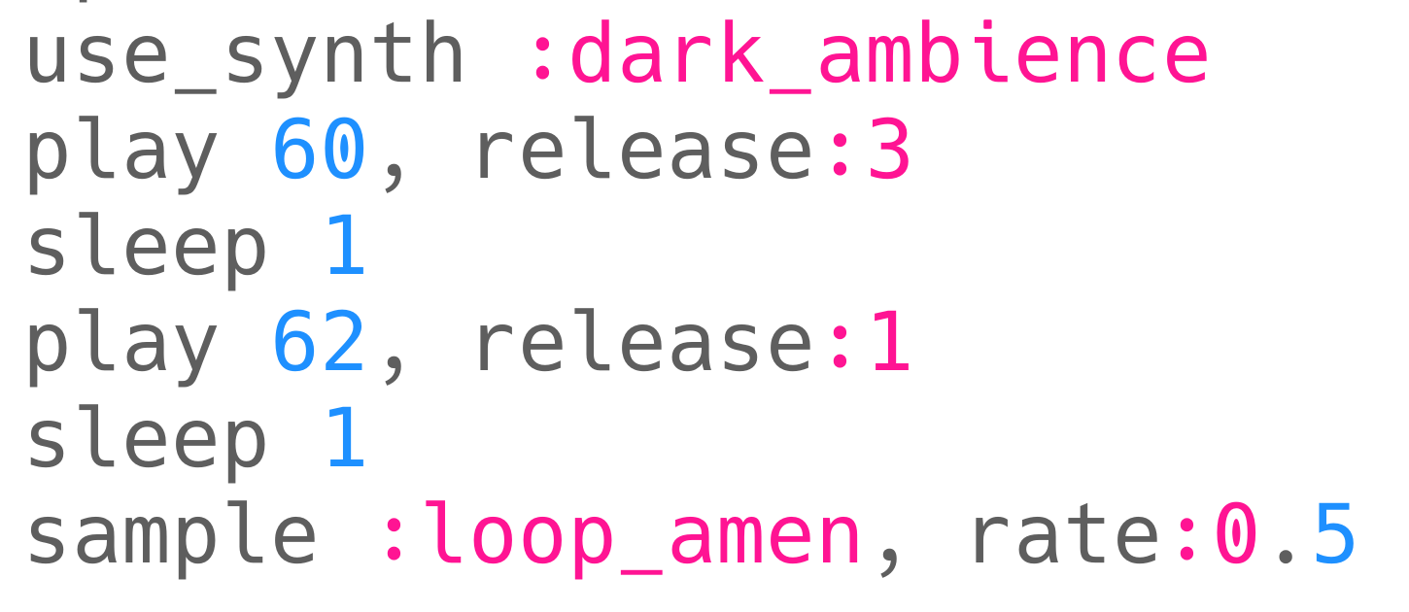
Samples dehnen
Normalzeit: 1
Verlängerung durch Option rate
Sample :loop_amen, rate 0.5
Verkürzung durch einen Wert höher als 1
Sample :loop_amen, rate 2
Denkhilfe für 44000 Samples
Rate = 1 (44000 Samples/sec) -> 1 Sekunde Abspieldauer
Rate = 0.5 (22000/sec) -> 2 Sekunden Abspieldauer
Rate = 2 (44000/sec) ->0,5 Sekunden Abspieldauer
Samples aus Windows OS

Slide 12
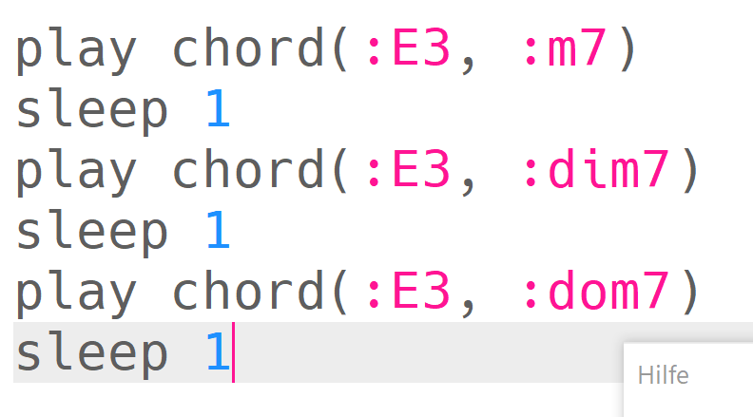
Akkorde und Arpeggios
Mehrklänge möglich
play chord(:E3, :minor) - 3. Oktave E-Moll
chord(:E3, :dim7) – 3. Oktave E-diminished
Akkorde mit Einzelton als Arpeggio
Sonic Pi, interne Programmhilfe (7.11.2018)

Slide 13
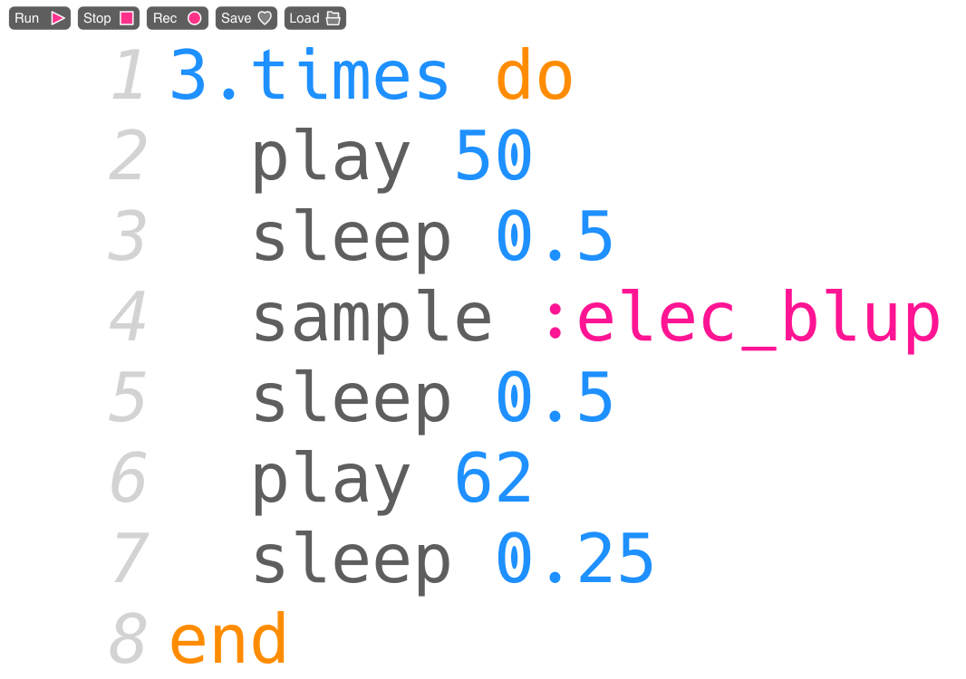
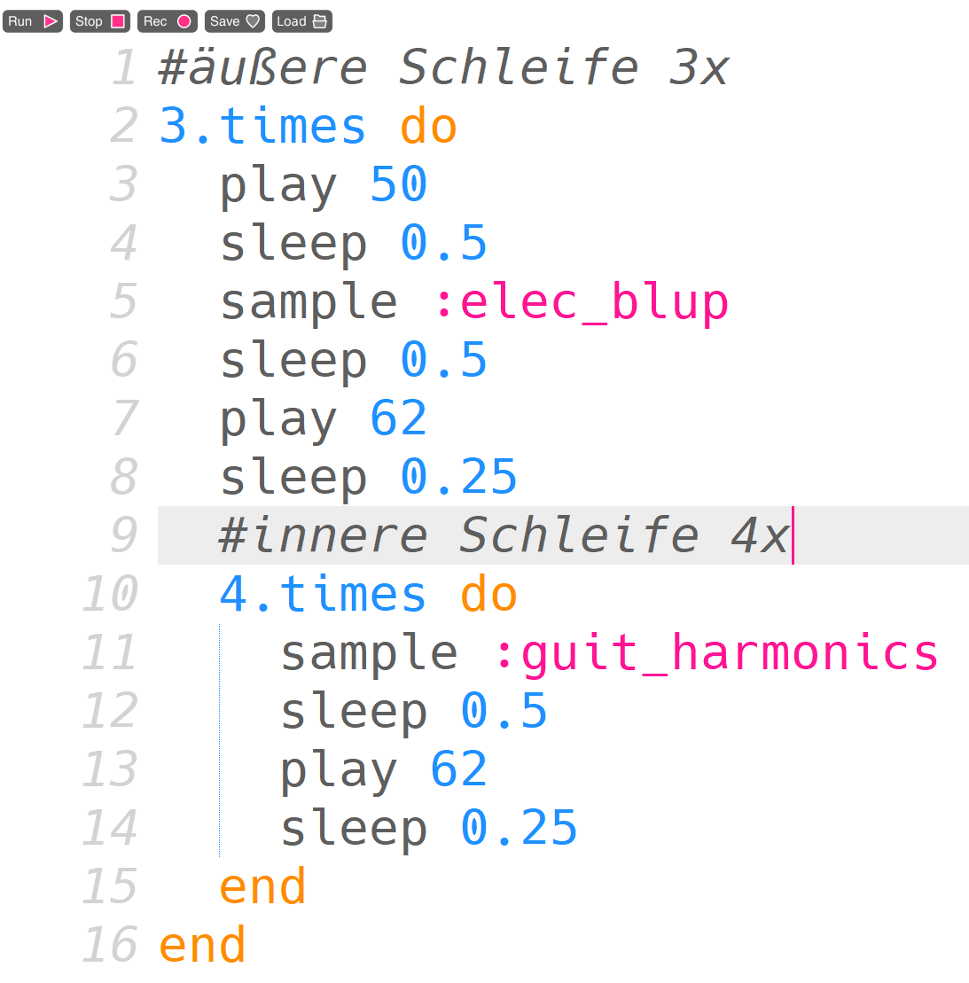
Iterationen
Töne wiederholt abspielen lassen
Iteration (Schleife = Wiederholung) mit bestimmter Anzahl, z.B. drei mal
Schleifen immer mit do … end
Verschachtelte Schleifen
Achtung: Beginn äußere Schleife, innere Schleife wird immer komplett durchlaufen
Dann wieder äußere Schleife

Slide 14
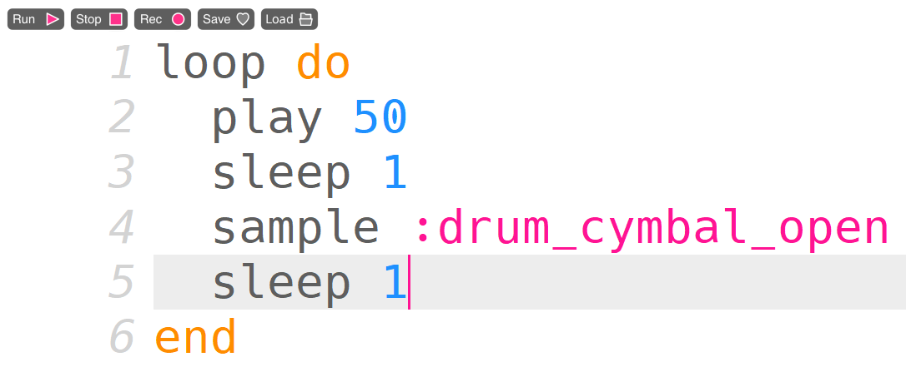
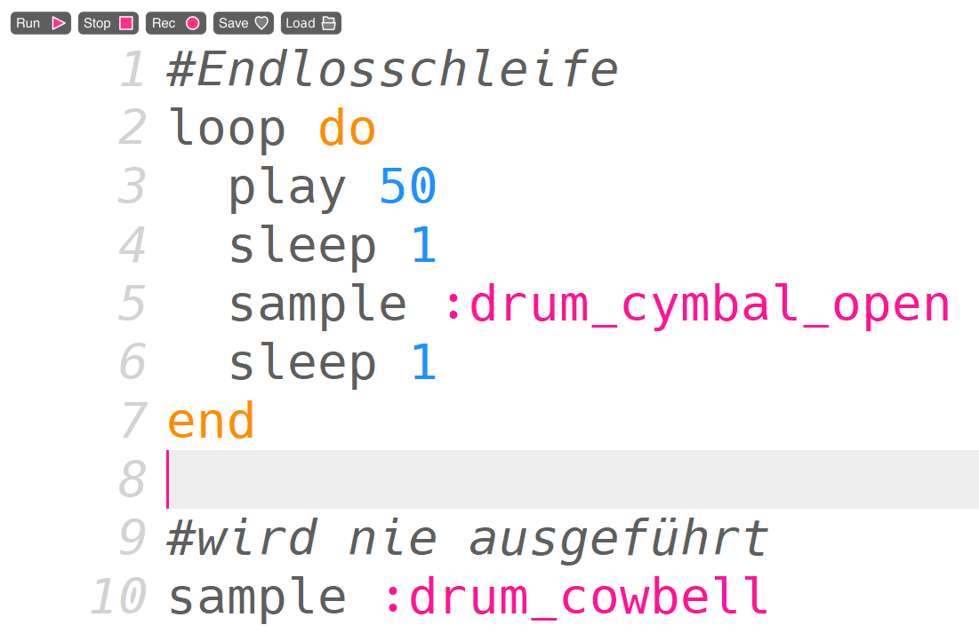
Schleifen
Endlosschleifen
Wiederholung ohne Ende
Keywords loop und do .. end
Achtung: jede Anweisung nach end würde NIE ausgeführt werden (Problem Endlosschleife)

Slide 15
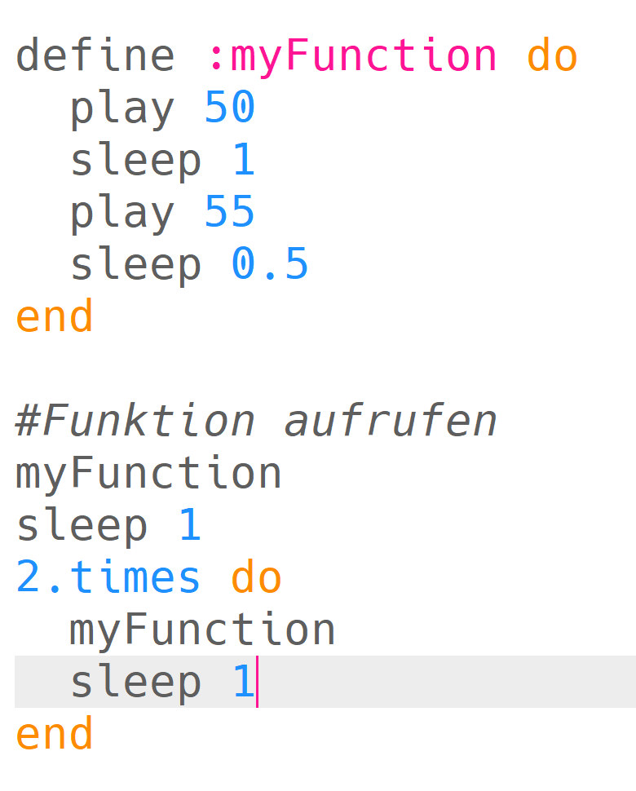
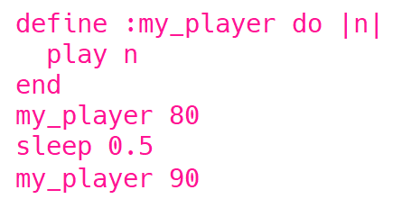
Funktionen definieren
Funktionen fassen mehrere Programmschritte unter einem Namen zusammen
Keyword define
define :name do ……. End
Funktionen mit Übergabeparametern versehen
Sonic Pi, interne Programmhilfe (7.11.2018)

Slide 16
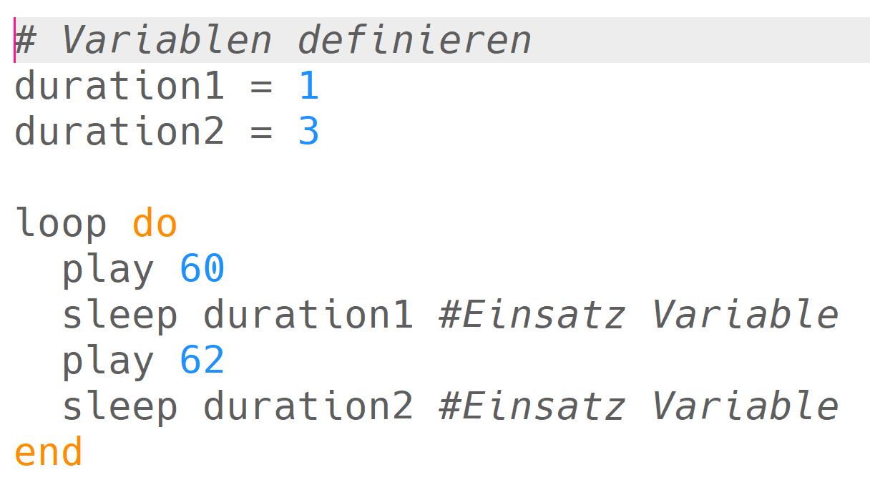
Variablen
Variablen speichern Werte
Vorteil
Schnelle Änderung von mehreren Werte möglich

Slide 17
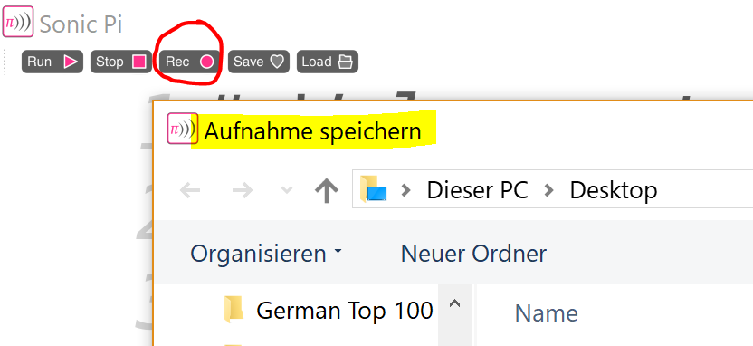
Eigenen Sound aufnehmen
Auf Rec drücken
Auf Run drücken
Neuerlich auf Rec drücken und Dateiname eingeben

Slide 18
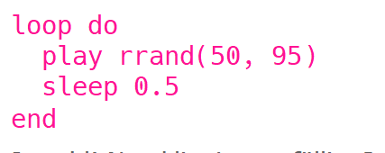
Zufallsmelodie
Über die Anweisung play rrand(50, 95)
Sonic Pi, interne Programmhilfe (7.11.2018)

Slide 19
Zufälliges Cutten von Zufallstönen
Optimal ist der Synth-Klang :tb303
cutoff: schneidet Töne zwischen 60 und 120 ab
Sonic Pi, interne Programmhilfe (7.11.2018)
Auszug integrierte Programmhilfe Sonic Pi

Slide 20
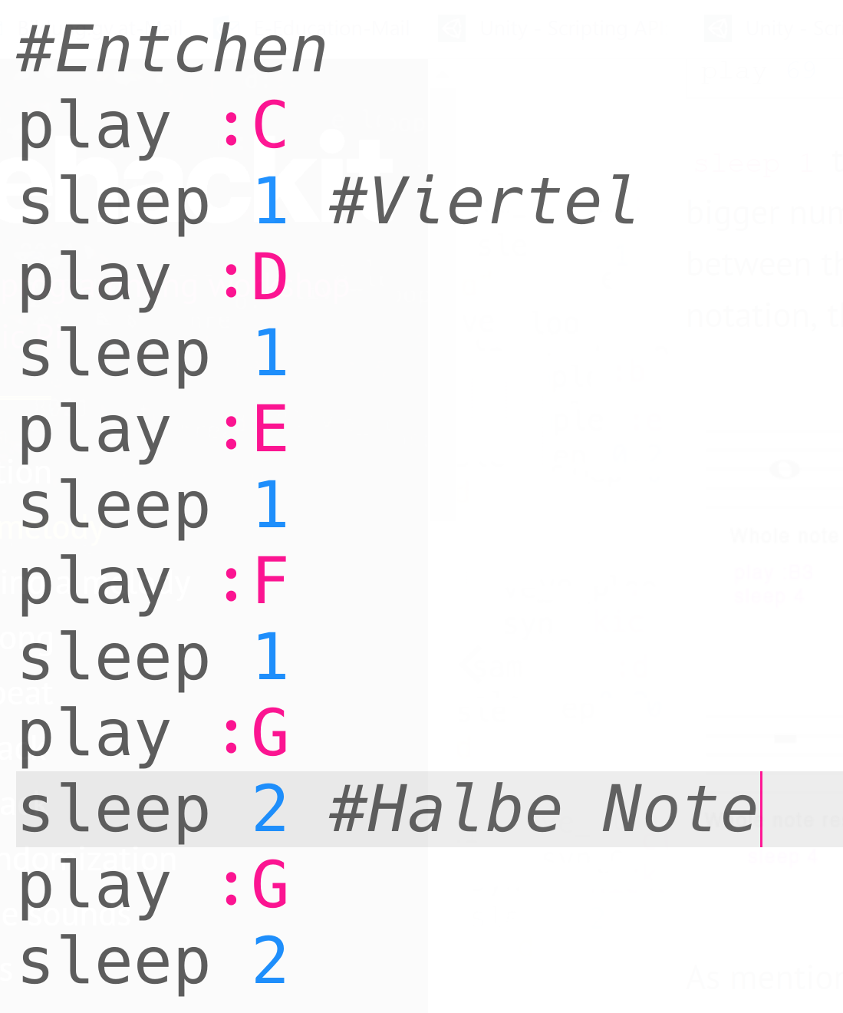
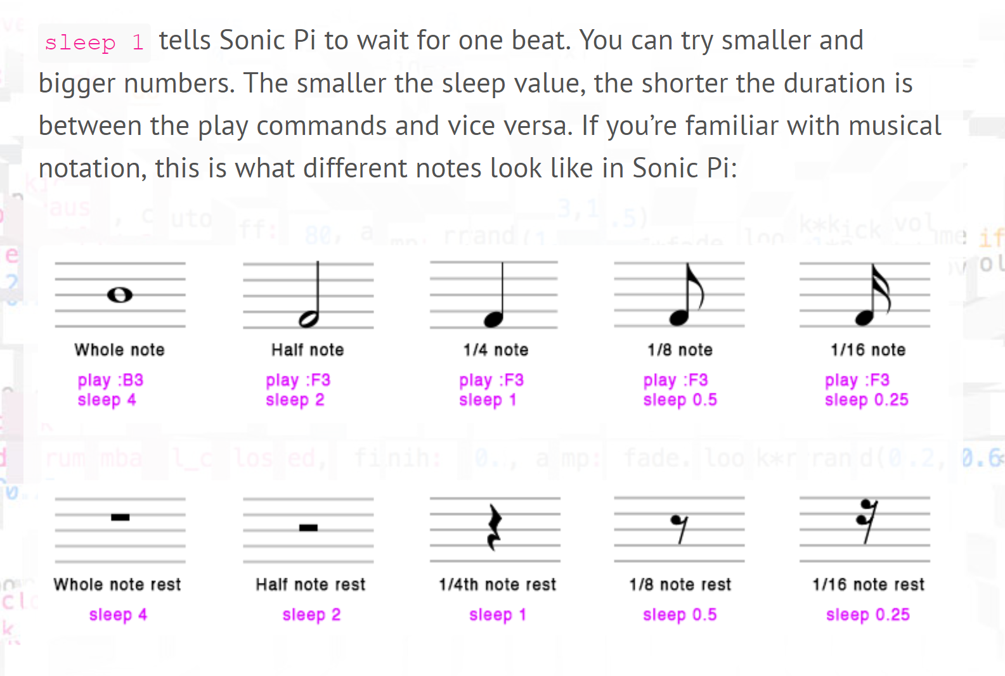
Melodien
Korrektes Einsetzen von Tönen und sleeps
Mehackit, http://sonic-pi.mehackit.org/exercises/en/01-introduction/02-play-a-melody.html (7.11.2018)

Slide 21
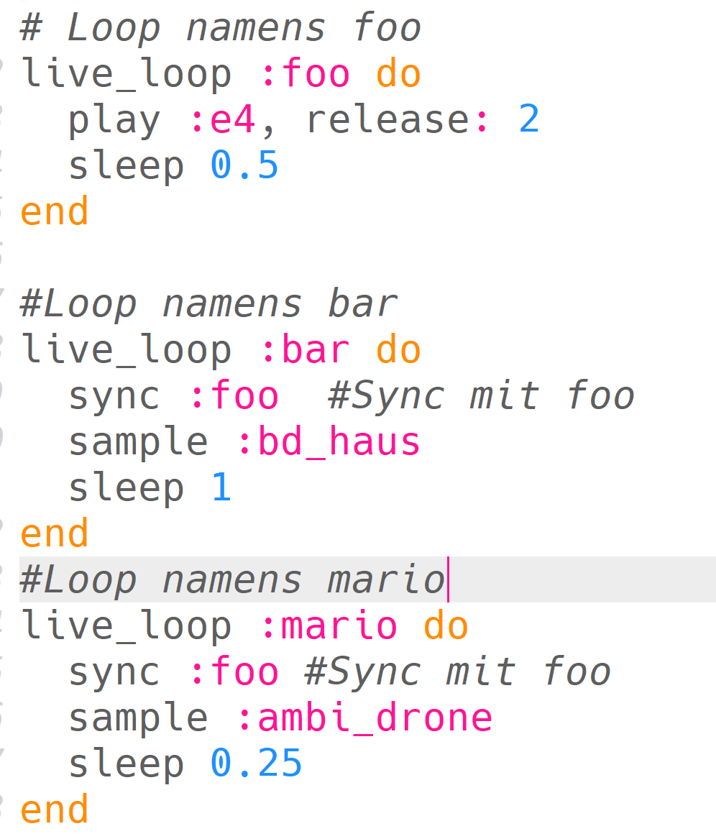
Live Coding basics
Wichtig sind das Keyword live_coding samt Variablenname
Live_loops sind vereinfachte Threads!!
Auch mehrere Live-Codings parallel möglich
Wichtig unterschiedliche Variablenname vergeben
Mehrere Live-Codings müssen ev. synchronisiert werden

Slide 22
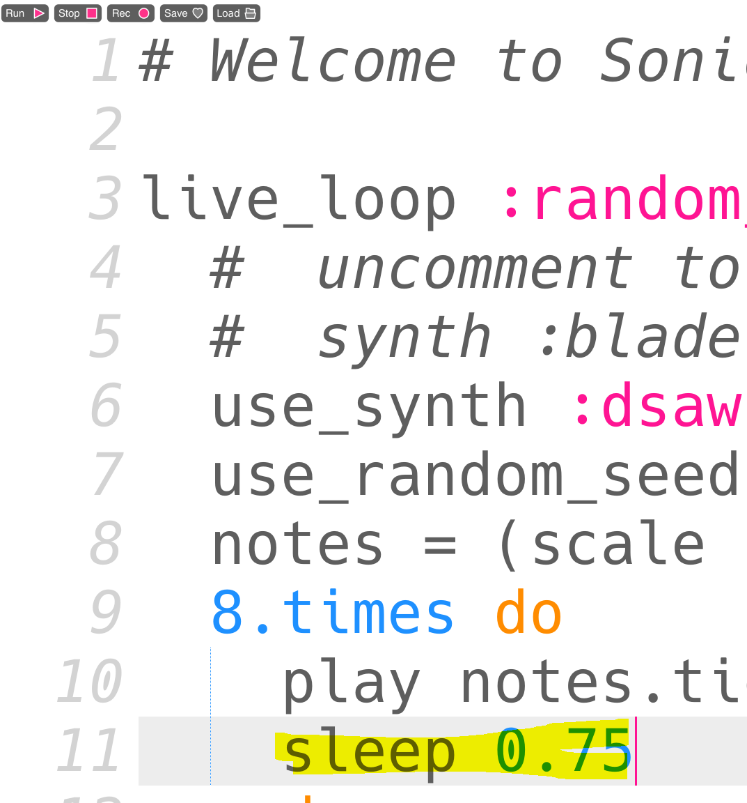
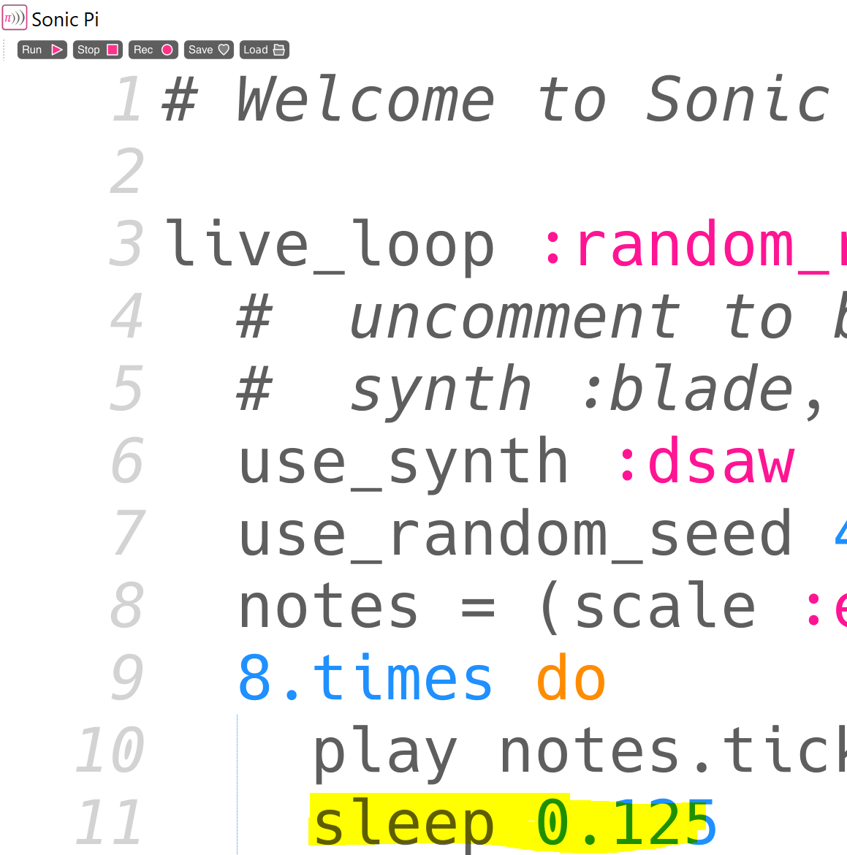
Live Coding
Sound abspielen
Änderung durchführen im Code
Erneut Run aufrufen
Sound läuft mit Änderung weiter

Slide 23
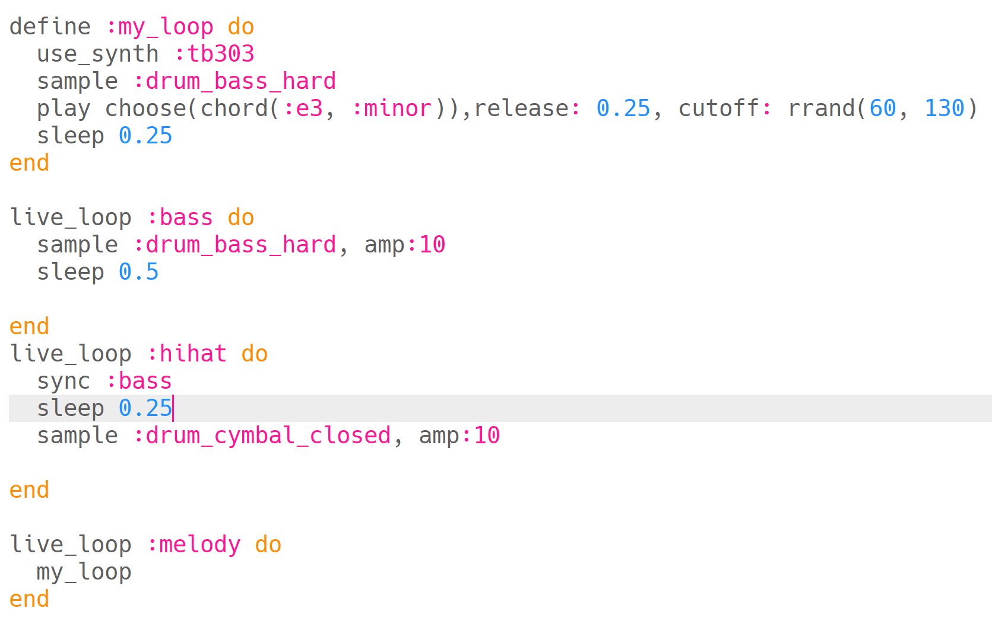
Demobeispiel mit live_loops
Funktion :my_loop ist die Melodie
Live_loops :bass und :hihat sind Rhythmusgeneratoren

